Slide 1
ГАУ «КЦСОН города Каменска-Уральского»
Школа пожилого возраста по направлению
«Безопасность жизнедеятельности».
Тема: «Утренняя зарядка для людей пожилого возраста»
(Повышаем качество жизни)
Руководитель: Специалист по социальной работе Романова М.В.

Slide 2
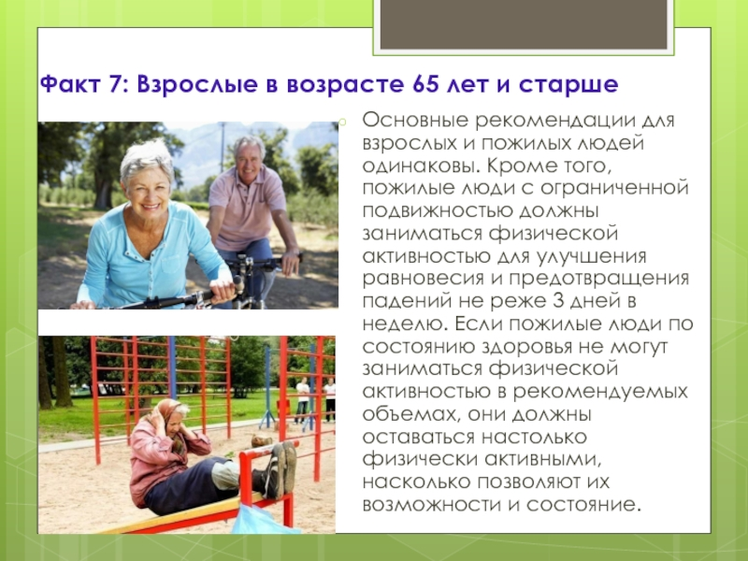

Slide 3
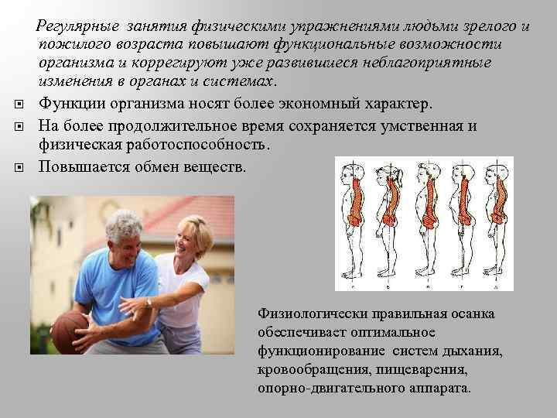

Slide 4


Slide 5
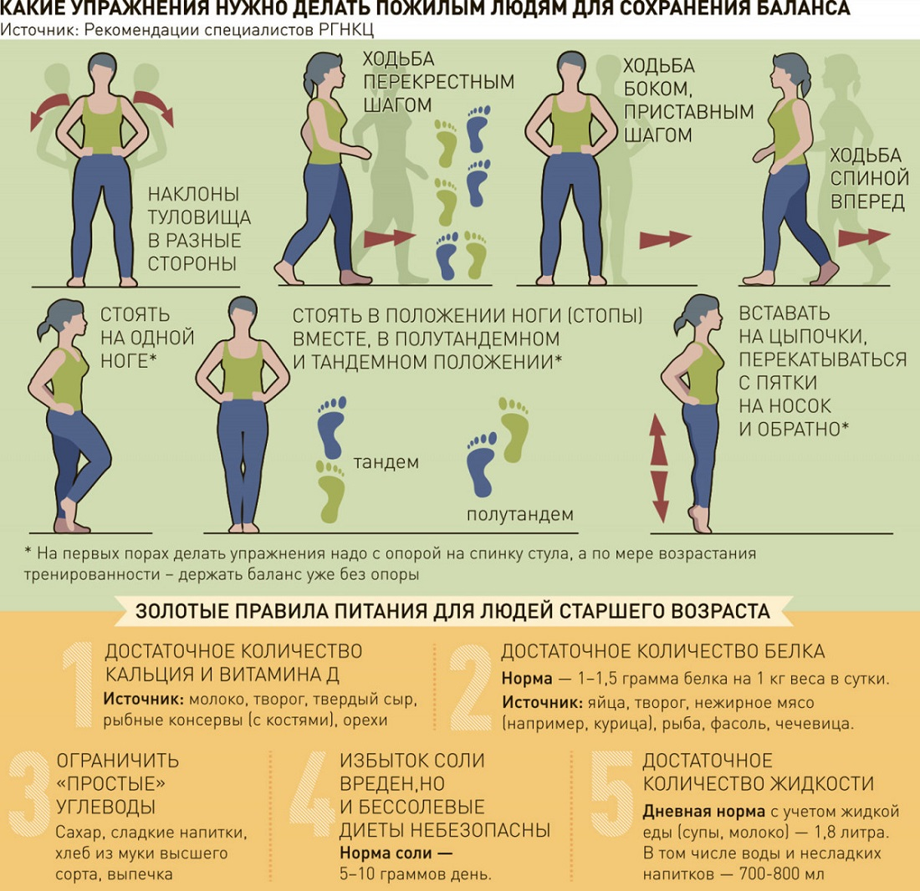

Slide 6
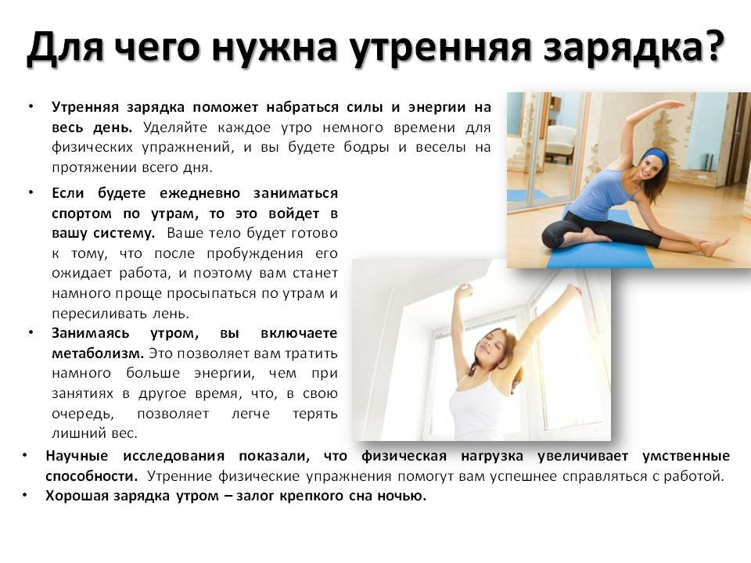

Slide 7
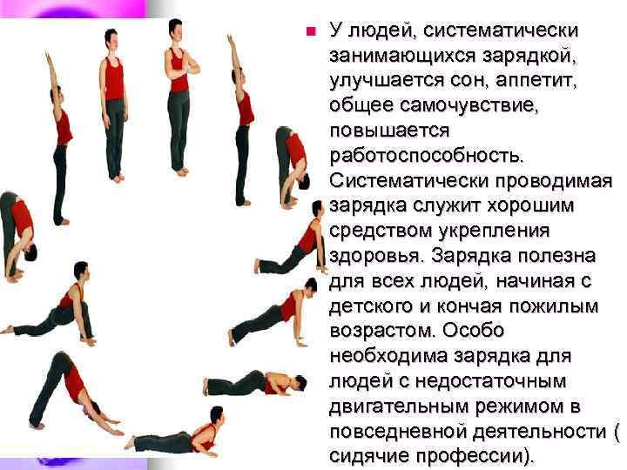

Slide 8
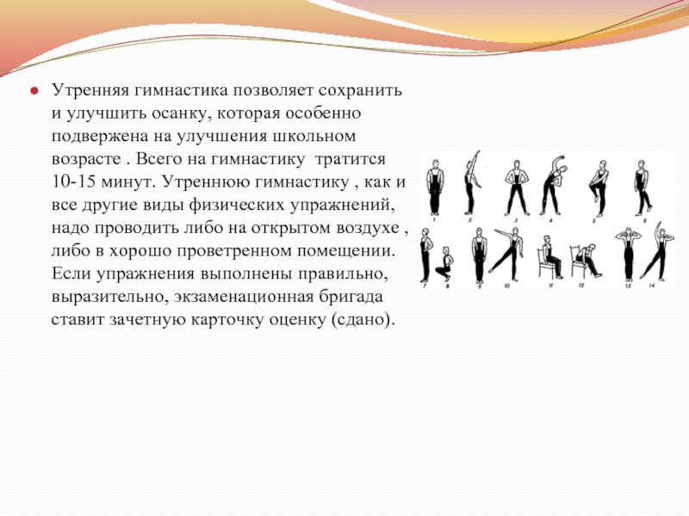

Slide 9
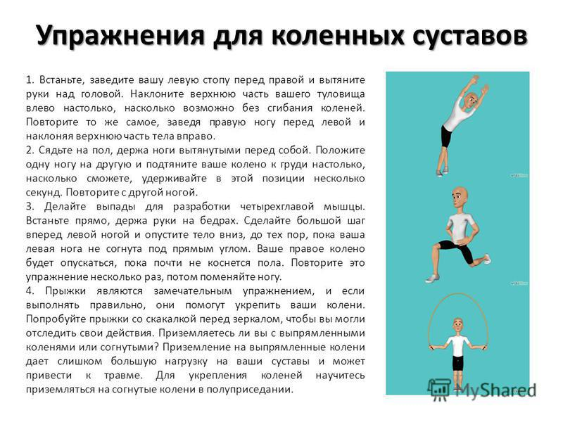

Slide 10
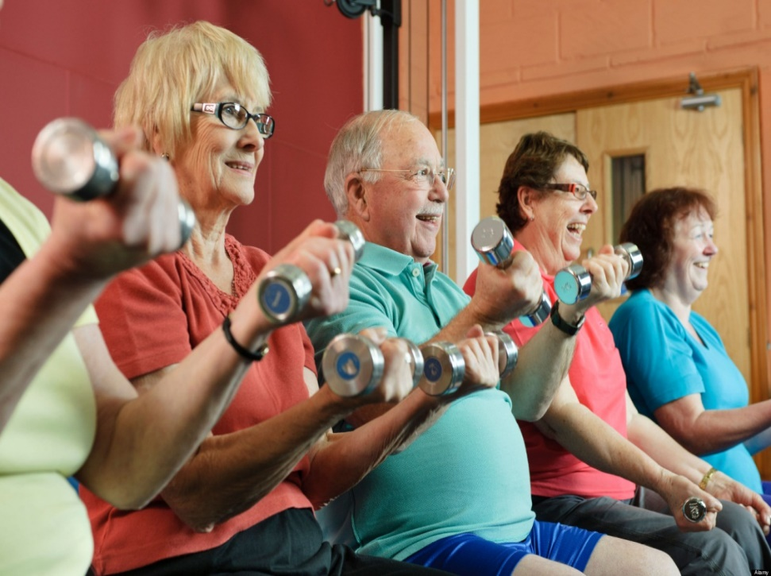
Спасибо за внимание!
Источники литературы по данной теме: https://www.pansionatcdz.ru › https://www.medkirov.ru › site

